Slide 1
Metodologia
Dados experimentais em metabolômica
Controle vs. Câncer
Análise estatística dos metabólitos
Separação em metabólitos sobre e sub representados na grupo câncer
Enriquecimento de vias metabólicas
Análise de sobrerrepresentação em cada um dos subgrupos de metabólitos
Análise topológica das redes
Redes de correlação entre metabólitos
Redes de interação entre metabólitos das vias enriquecidas

Slide 2
Dados experimentais em metabolômica
Dados obtidos do estudo MTBLS6039: Serum organic acid metabolites can used as potential biomarkers to identify prostatitis, benign prostatic hyperplasia, and prostate cancer (Untargeted assay)
40 participantes: 20 controle (saudável), 20 câncer.
Técnica: cromatografia líquida acoplada à espectrometria de massas.
411 metabólitos coletados do soro sanguíneo.
Os dados representam as intensidades dos picos correspondentes a cada um dos metabólitos identificados.
Saudável
Câncer

Slide 3
Análise estatística dos metabólitos
Análise estatística univariada utilizando a ferramenta MetaboAnalyst:
Filtragem, normalização e transformação dos dados dentro da própria ferramenta.
Filtro:
Normalização:
Transformação:
Determinação de metabólitos que tiveram alterações significativas e expressivas entre indivíduos de diferentes condições: log(FC) > 2 e p-val < 0.05
Uma lista de metabólitos diferenciais é extraída do volcano plot resultante da análise.
Separação desses metabólitos em dois subgrupos: sobre, e sub-representados no câncer.

Slide 4
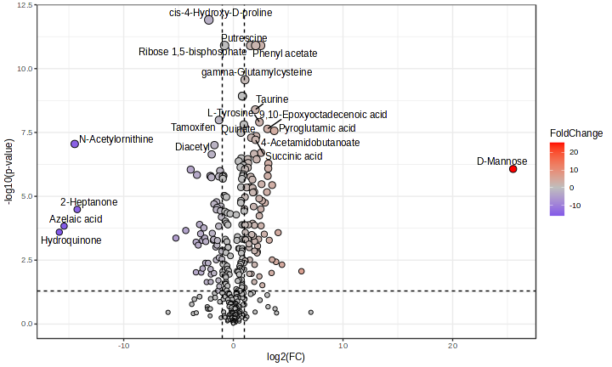
Análise estatística dos metabólitos
Análise estatística univariada utilizando a ferramenta MetaboAnalyst:
Metabólitos sub-representados
Metabólitos sobrerrepresentados

Slide 5
Enriquecimento de vias metabólicas
Enriquecimento de vias com a Análise de Sobrerrepresentação de metabólitos utilizando a ferramenta MetaboAnalyst:
Metabólitos diferenciais de cada subgrupo foram fornecidos a ferramenta para identificação das vias metabólicas associadas a eles.
Cada subgrupo resultou em uma lista de vias:
No subgrupo dos metabólitos sobrerrepresentados, as vias são mais ativas em indivíduos com câncer do que em pessoas saudáveis.
No outro, ocorre o contrário: há menos atividade dessas vias na condição câncer.
As vias com maior significância (p-val < 0.05) no conjunto de metabólitos de entrada foram selecionadas em cada um dos subgrupos

Slide 6
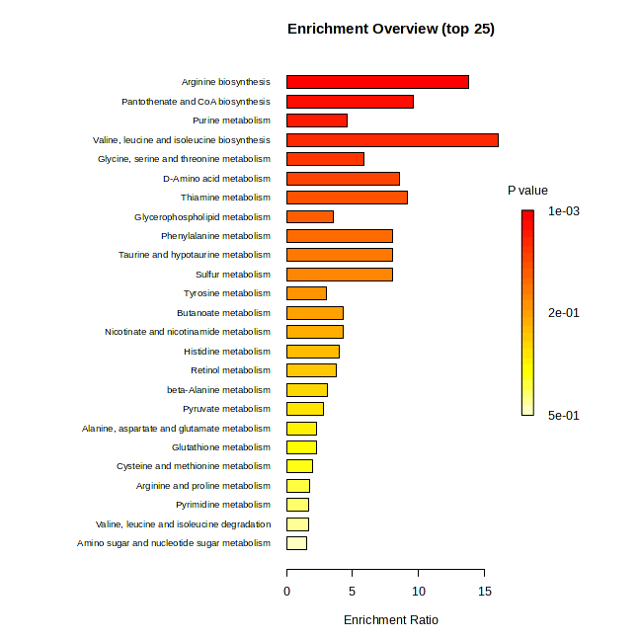
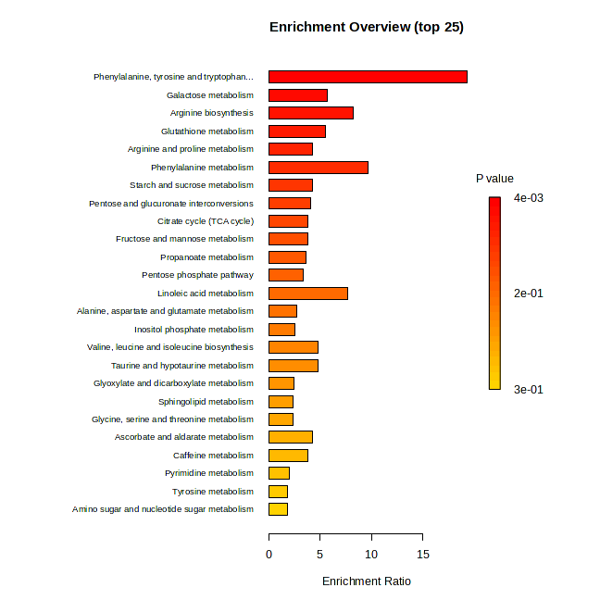
Enriquecimento de vias metabólicas
Vias metabólicas sub-representadas
Vias metabólicas sobrerrepresentadas
Seleções acima indicam as vias mais significativas, com p-val < 0.05

Slide 7
Seleção de metabólitos
Filtragem de metabólitos diferenciais associados às vias metabólicas de maior significância:
Selecionam-se somente as vias cujo p valor é inferior a 0.05:
6 vias sub, e 6 sobrerepresentadas.
MetaboAnalyst provê, além das vias enriquecidas, a lista de metabólitos associadas a elas com o identificador único Compound ID, que também está presente na página da via no KEGG.
Esses identificadores são usados para filtragem da lista de metabólitos diferenciais.
As informações de Compound ID desses dois bancos são cruzadas, o que resulta em uma lista de metabólitos significativamente alterados relacionados às vias enriquecidas.

Slide 8
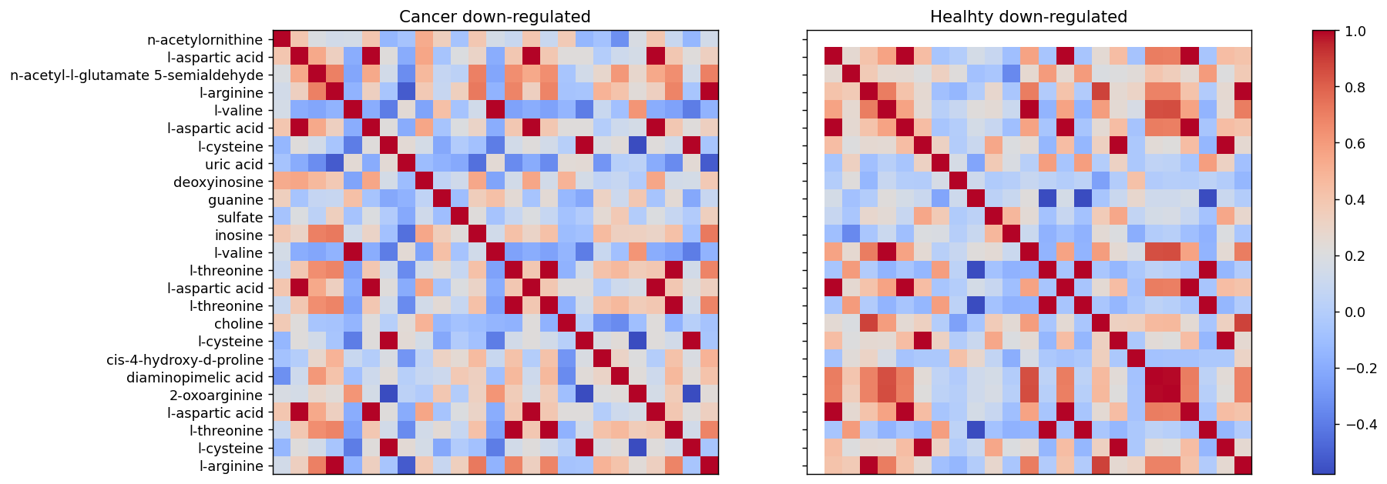
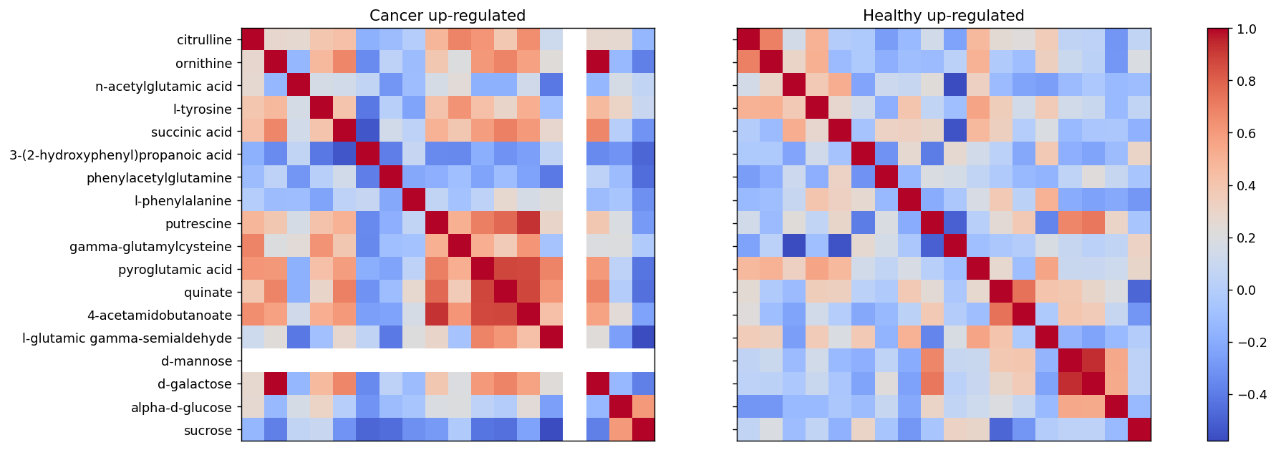
Correlação entre metabólitos selecionados
Determinação da correlação entre metabólitos dos seguintes grupos:
Presentes nas vias sub-representadas:
Em indivíduos saudáveis
Em indivíduos diagnosticados com câncer de próstata
Presentes nas vias sobrerrepresentadas:
Em indivíduos saudáveis
Em indivíduos diagnosticados com câncer de próstata
Vias metabólicas sub-representadas
Vias metabólicas sobrerrepresentadas

Slide 9
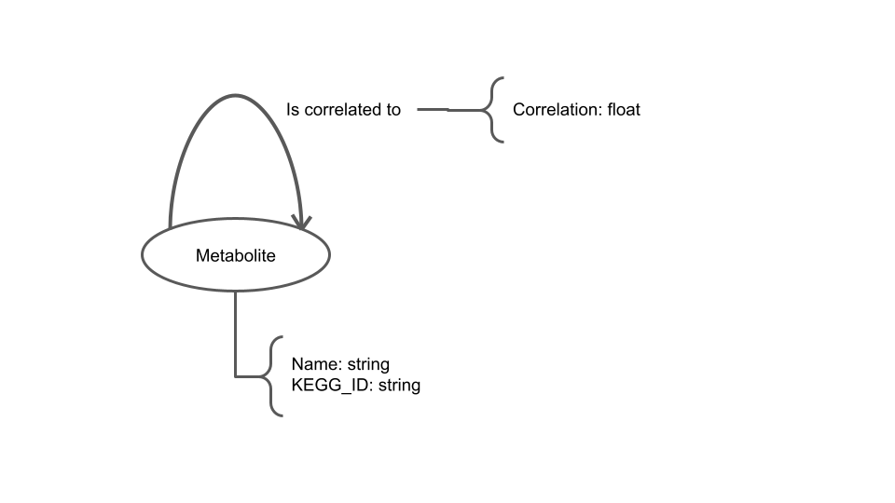
Redes de correlação entre metabólitos
Estruturam-se 4 redes de correlação entre metabólitos seguindo o mesmo modelo lógico:

Slide 10
Redes de correlação entre metabólitos
Estruturam-se 4 redes de correlação entre metabólitos seguindo o mesmo modelo lógico.
Os metabólitos são os nós, e a correlação entre eles, a aresta que os ligam.
Cada uma das quatro matrizes de correlação torna-se uma rede.
name: “ornithine”
kegg_id: “C00077”
name | ... | kegg_id | pathway
ornithine | ... | C00077 | Arginine biosynthesis
citrulline | ... | C00327 | Arginine biosynthesis
Tabela de nós (para vias sub-representadas)
source | target | correlation
citrulline | ornithine | 0.2078
0.2078
0.6968
Tabela de arestas com correlações entre metabólitos de vias sub-representadas, de indivíduos com câncer.
name: “citrulline”
kegg_id: “C00327”
source | target | correlation
citrulline | ornithine | 0.6968
Tabela de arestas com correlações entre metabólitos de vias sub-representadas, de indivíduos saudáveis.
Rede Câncer | Sub
Rede Saudável | Sub

Slide 11
Redes de correlação entre metabólitos
Estruturam-se 4 redes de correlação entre metabólitos seguindo o mesmo modelo lógico.
Os metabólitos são os nós, e a correlação entre eles, a aresta que os ligam.
Cada uma das quatro matrizes de correlação torna-se uma rede.
Foram consideradas somente as arestas cujo valor de correlação foi superior a 0.6 ou inferior a -0.6.

Slide 12
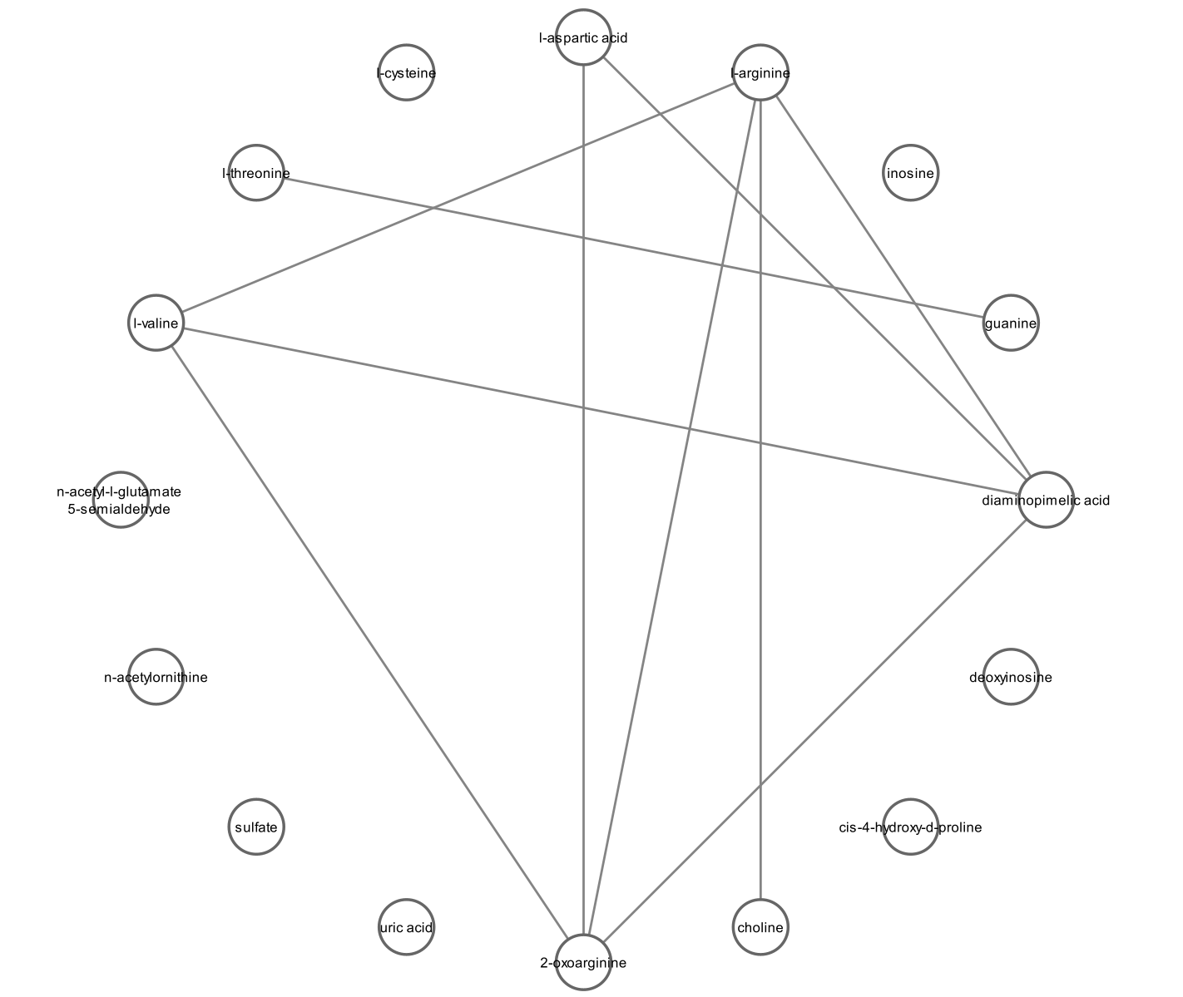
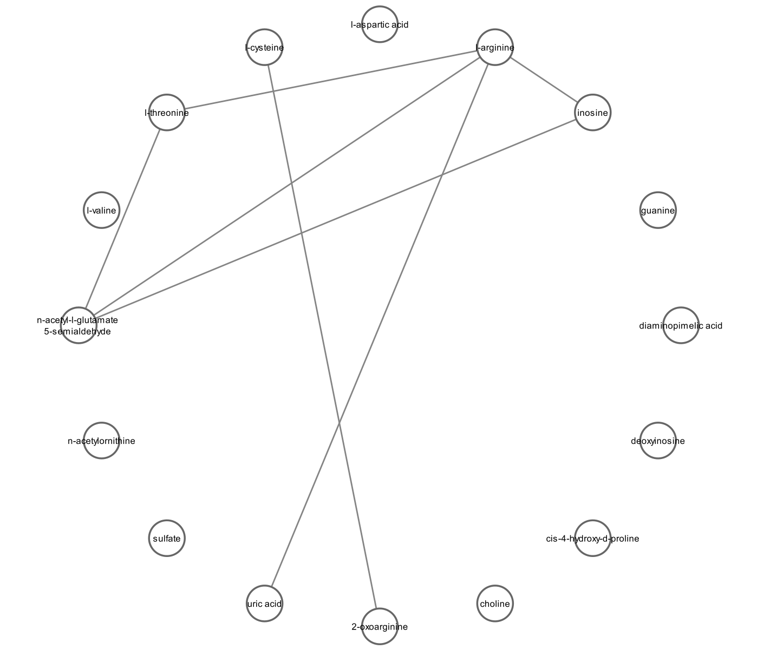
Redes das vias sub-representadas
Saudável
Câncer

Slide 13
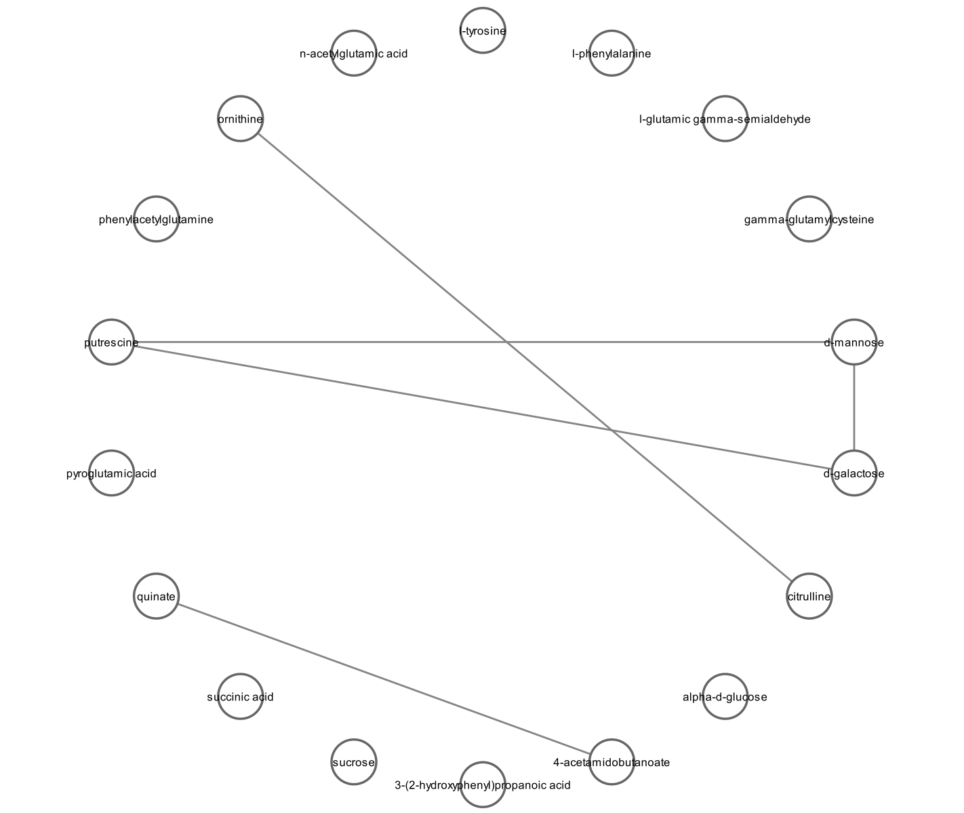
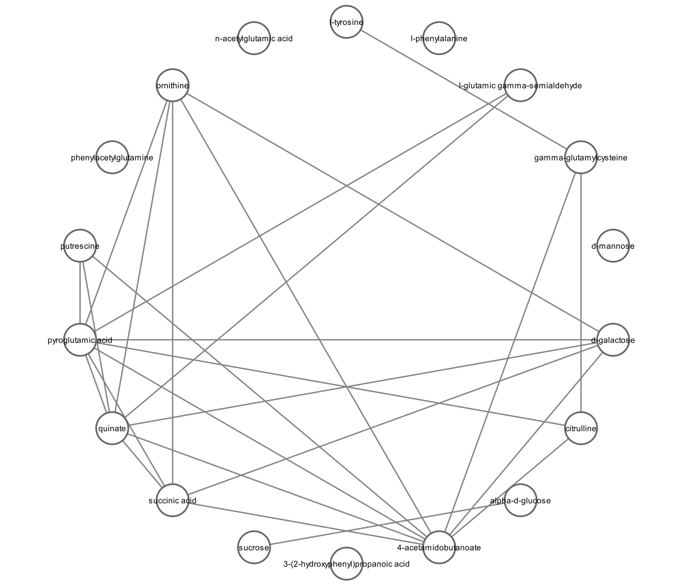
Redes das vias sobrerrepresentadas
Saudável
Câncer

Slide 14
Healthy down

Slide 15
Cancer down

Slide 16
Healthy up

Slide 17
Cancer up

Slide 18
Rede exportada para Cytoscape
neo4j_query_table_data_healthy.csv
MATCH (c1:Healthy)-[c:HealthyCorrelates]-(c2:Healthy)
WHERE abs(c.correlation) > 0.5 AND c1 > c2
// RETURN c1, c2, c
RETURN c1.name, c2.name, c.correlation, c1.kegg_id, c2.kegg_id, c1.pathway, c2.pathway
neo4j_query_table_data_cancer.csv
MATCH (c1:Cancer)-[c:CancerCorrelates]-(c2:Cancer)
WHERE abs(c.correlation) > 0.5 AND c1 > c2
// RETURN c1, c2, c
RETURN c1.name, c2.name, c.correlation, c1.kegg_id, c2.kegg_id, c1.pathway, c2.pathway

Slide 19
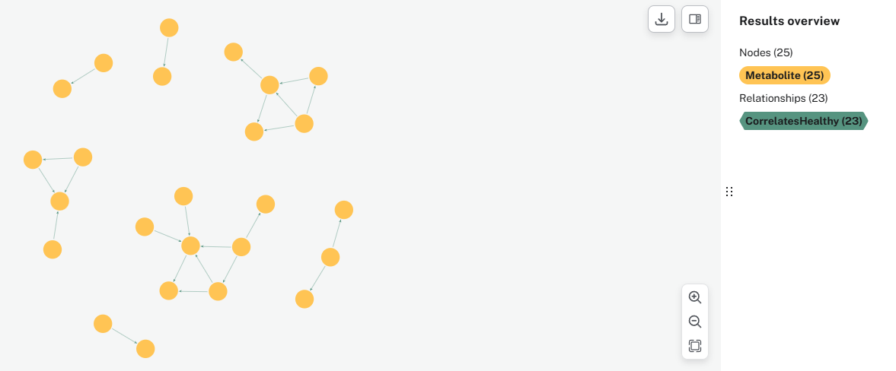
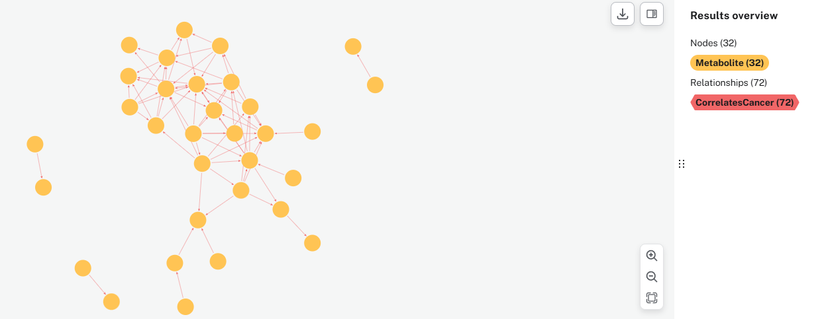
Modelo unificado
Filtra arestas significativas para um grupo, mas não para o outro
neo4j_query_table_data_healthy_diff.csv
MATCH (m1:Metabolite)-[c:CorrelatesCancer]-(m2:Metabolite)
MATCH (m1)-[h:CorrelatesHealthy]-(m2)
WHERE abs(c.correlation) < 0.6 and abs(h.correlation) > 0.6
RETURN m1, h, m2
neo4j_query_table_data_cancer_diff.csv
MATCH (m1:Metabolite)-[c:CorrelatesCancer]-(m2:Metabolite)
MATCH (m1)-[h:CorrelatesHealthy]-(m2)
WHERE abs(c.correlation) > 0.6 and abs(h.correlation) < 0.6
RETURN m1, c, m2

